Slide 1
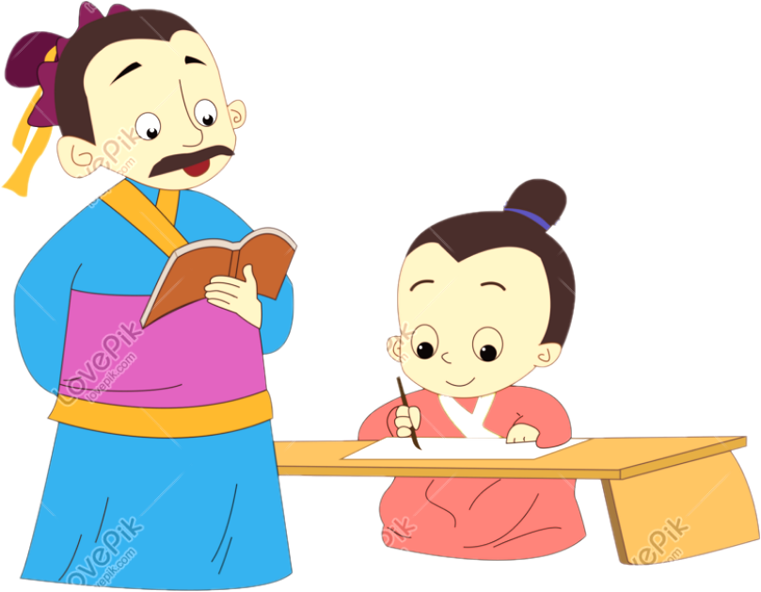



Chào mừng các em học sinh.
đến với tiết Đạo đức
THỰC HÀNH KĨ NĂNG GIỮA HỌC KÌ I
GV: PHẠM THỊ THANH HƯƠNG

Slide 2


Slide 3



Slide 4


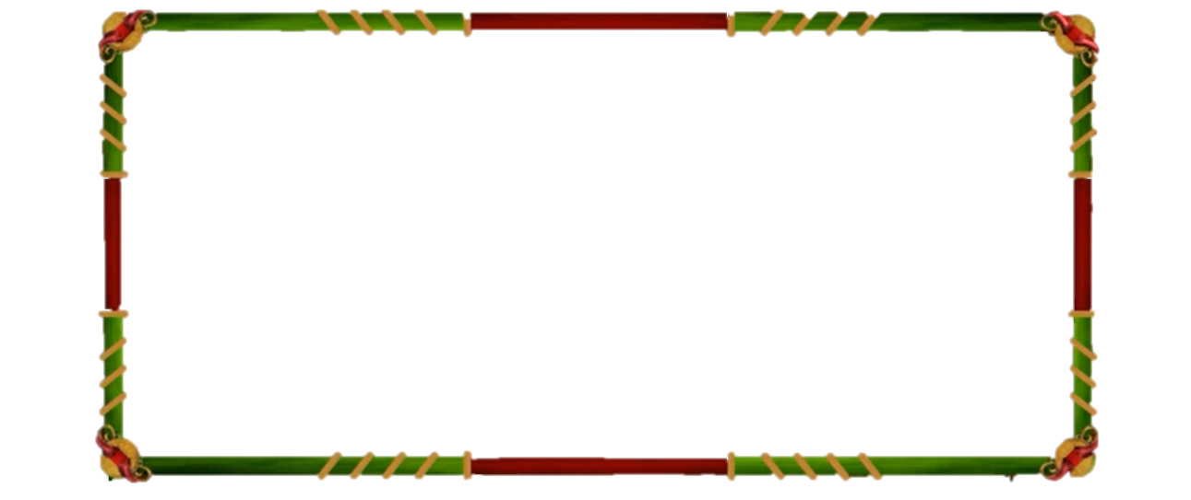

Câu hỏi 1
Biểu hiện nào dưới đây thể hiện chưa giữ sạch đôi tay ?
A. Rửa tay bằng xà phòng
B. Cắt móng tay.
10
9
8
7
6
5
4
3
2
1
0
D. Nghịch đất cát
D. Nghịch đất cát.
C. Lau tay bằng khăn sạch.

Slide 5
Câu hỏi 2
Biểu hiện nào dưới đây chưa thể hiện biết giữ sạch răng miệng?
A. Đánh răng sau khi ăn và trước khi đi ngủ.
B. Dùng nước muối sinh lí súc miệng hằng ngày.
10
9
8
7
6
5
4
3
2
1
0
C. Chải răng đúng cách.
D. Ăn kẹo nhiều.

Slide 6

Câu hỏi 2
Biểu hiện nào dưới đây chưa thể hiện sự biết giữ sạch răng miệng?
A. Đánh răng sau khi ăn và trước khi đi ngủ.
B. Dùng nước muối sinh lí súc miệng hằng ngày.
C. Chải răng đúng cách.
D. Ăn kẹo nhiều.

Slide 7
Câu hỏi 3
Biểu hiện nào dưới đây chưa thể hiện biết tắm gội sạch sẽ?
B. Tắm, gội, thay quần áo hằng ngày.
A. Gội đầu bằng nước sạch và dầu gội đầu.
10
9
8
7
6
5
4
3
2
1
0
C. Để đầu tóc bù xù, dính bết.
C. Để đầu tóc bù xù, dính bết.
D. Tắm, gội đúng cách.

Slide 8
Câu hỏi 4
Biểu hiện nào dưới đây thể hiện sự chưa biết giữ trang phục gọn gàng, sạch sẽ?
A. Giặt quần áo bằng bột giặt và nước sạch.
B. Vứt quần áo trên sân trường rồi đi chơi.
10
9
8
7
6
5
4
3
2
1
0
C. Gấp quần áo gọn gàng cất vào tủ.
D. Mặc và chỉnh quần áo ngay ngắn.

Slide 9
Câu hỏi 4
Biểu hiện nào dưới đây thể hiện sự chưa biết giữ trang phục gọn gàng, sạch sẽ?
A. Giặt quần áo bằng bột giặt và nước sạch.
B. Vứt quần áo trên sân trường rồi đi chơi.
C. Gấp quần áo gọn gàng cất vào tủ.
D. Mặc và chỉnh quần áo ngay ngắn.

Slide 10

Trò chơi Hỏi nhanh, đáp đúng

Slide 11

Vui chia sẻ, học điều hay!
Vì sao phải lễ phép, vâng lời ông bà, cha mẹ, anh chi?
1
2) Bạn đã quan tâm, chăm sóc ông bà, cha mẹ,như thế nào?
2
3) Bạn đã làm gì đẻ giúp đỡ em nhỏ?
3

Slide 12
START TIMER
TIME’S UP!
60
50
10
40
20
30

